Slide 1

Системный анализ
ЗАДАЧА ВЫБОРА СТРУКТУРЫ СЛОЖНОЙ СИСТЕМЫ
Снигирева Лочман Мельничук

Slide 2

Задание
Построить иерархическую структуру сложной системы (СС) любой природы с альтернативными вариантами каждого типа ФЭ на каждом иерархическом уровне;
Построить множество Парето структур для СС;
Предложить структуру на основании приоритетных требований, предъявляемых заказчиком к СС в целом.

Slide 3
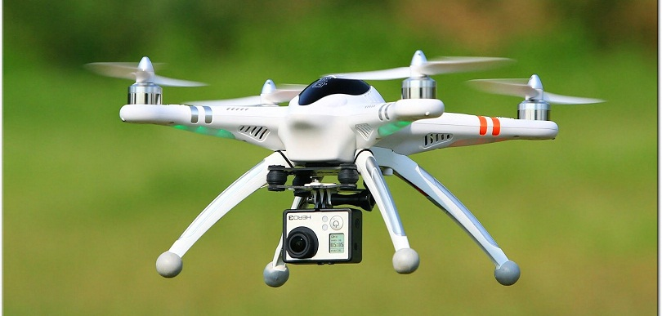
Дрон

Slide 4
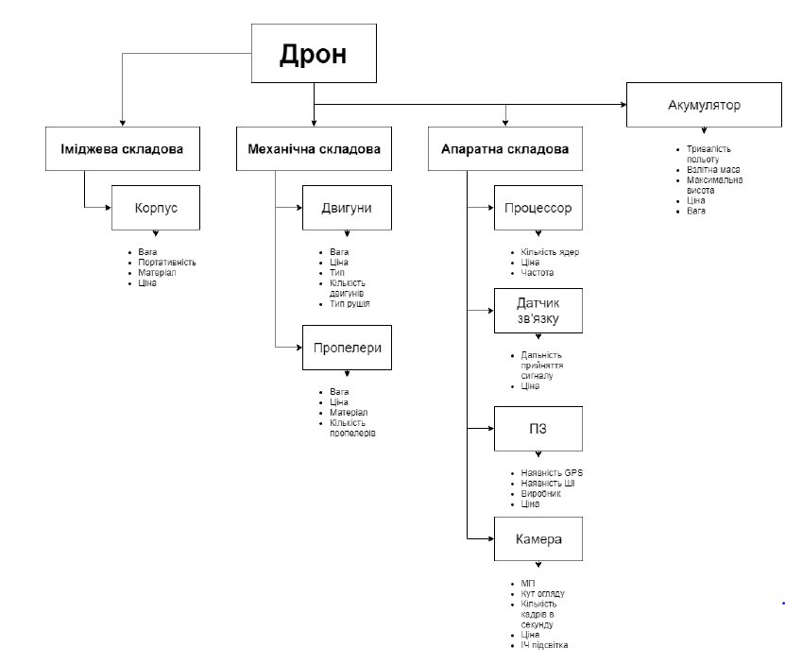

Slide 5
Структура данного проектируемого объекта состоит из m = 4 иерархических уровней:
Имиджевая составляющая, состоит из 1 типа функционального элемента (ФЭ) – корпус [4 параметра]
Механика, представляет собой 2 типа ФЭ: двигатели [5 параметров] и пропеллеры [4 параметра].
Аппаратная составляющая, представляет собой 3 типа ФЭ: процессор [3 параметра], датчик связи [2 параметра], программное обеспечение [4 параметра], камера [5 параметров].
Аккумулятор (он же является типом функционального элемента с 5 параметрами)

Slide 6
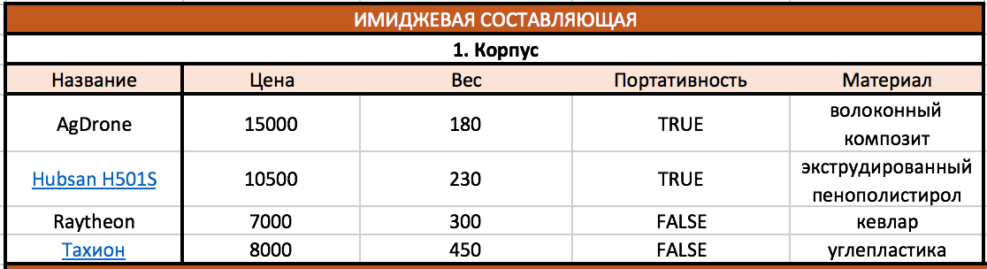
Альтернативные варианты ФЭ
ΜF_{1j}

Slide 7
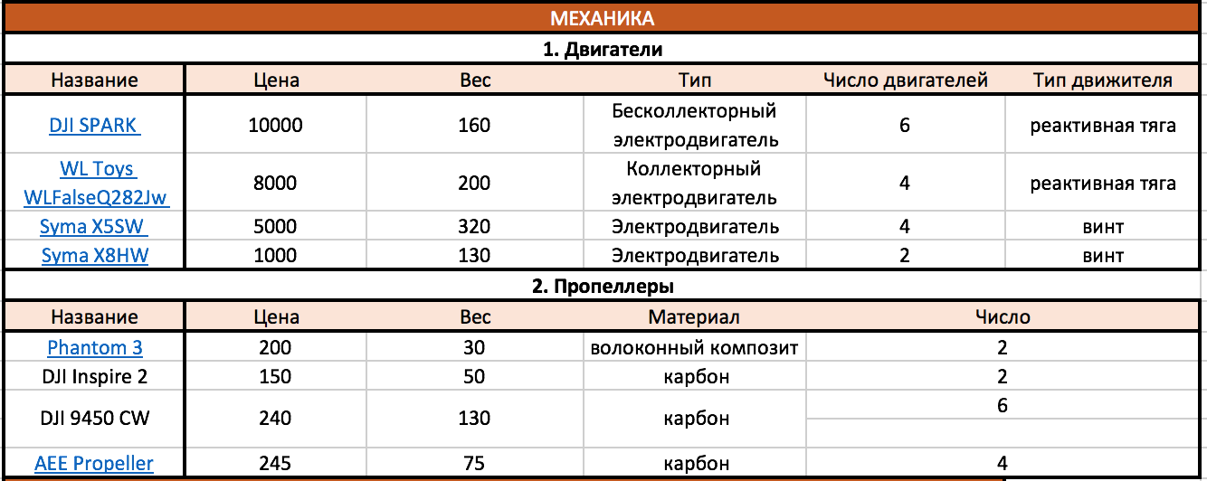
Альтернативные варианты ФЭ
ΜF_{2j}

Slide 8
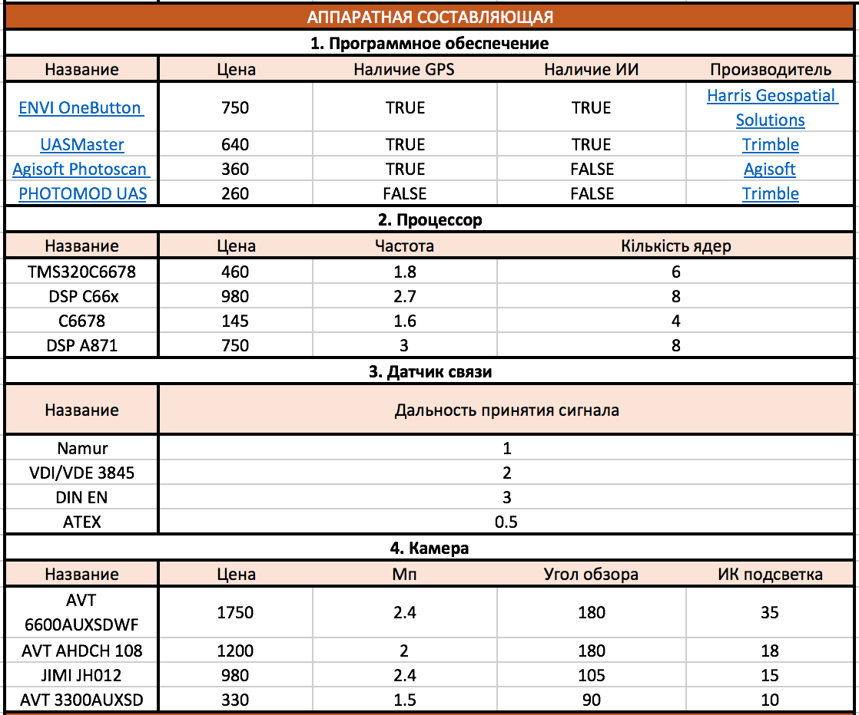
Альтернативные варианты ФЭ
…
ΜF_{3j}

Slide 9
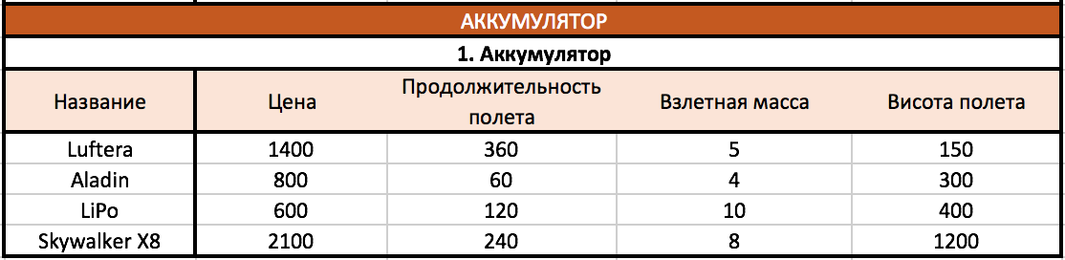
Альтернативные варианты ФЭ
ΜF_{4j}

Slide 10


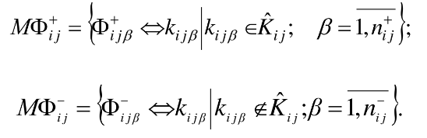
Алгоритм
- Множество требований к объекту в целом
Необходимо выбрать по одному функциональному элементу каждого j-го типа на каждом i-м иерархическом уровне согласно требованиям. Далее строится множество Паретто.
Известно - множество альтернатив. Оно раскладывается на подмножества:

Slide 11



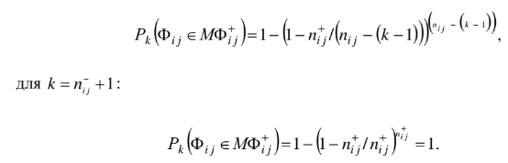

Попытки
- количество элементов в множествах соответственно.
Можем расчитать вероятность выбора функционального элемента с к-й попытки:
Следовательно, можем вывести, что

Slide 12


Попытки
Для каждого функционального элемента количество попыток выбора независимо. Получаем:
На каждом иерархическом уровне количество попыток взаимно независимо. Получаем:

Slide 13
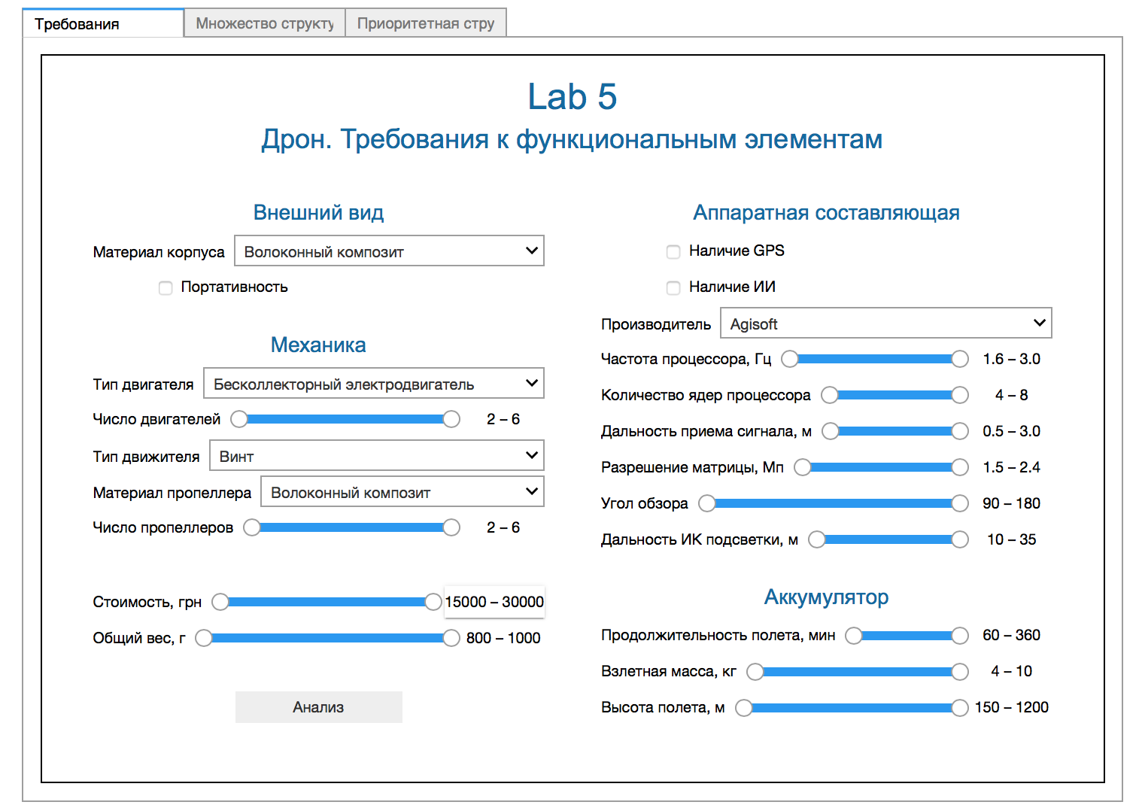
Пример
Начало работы программы – имеем возможность описать требования к внешним показателям для каждого типа функциональных элементов в виде таких показателей качества.

Slide 14
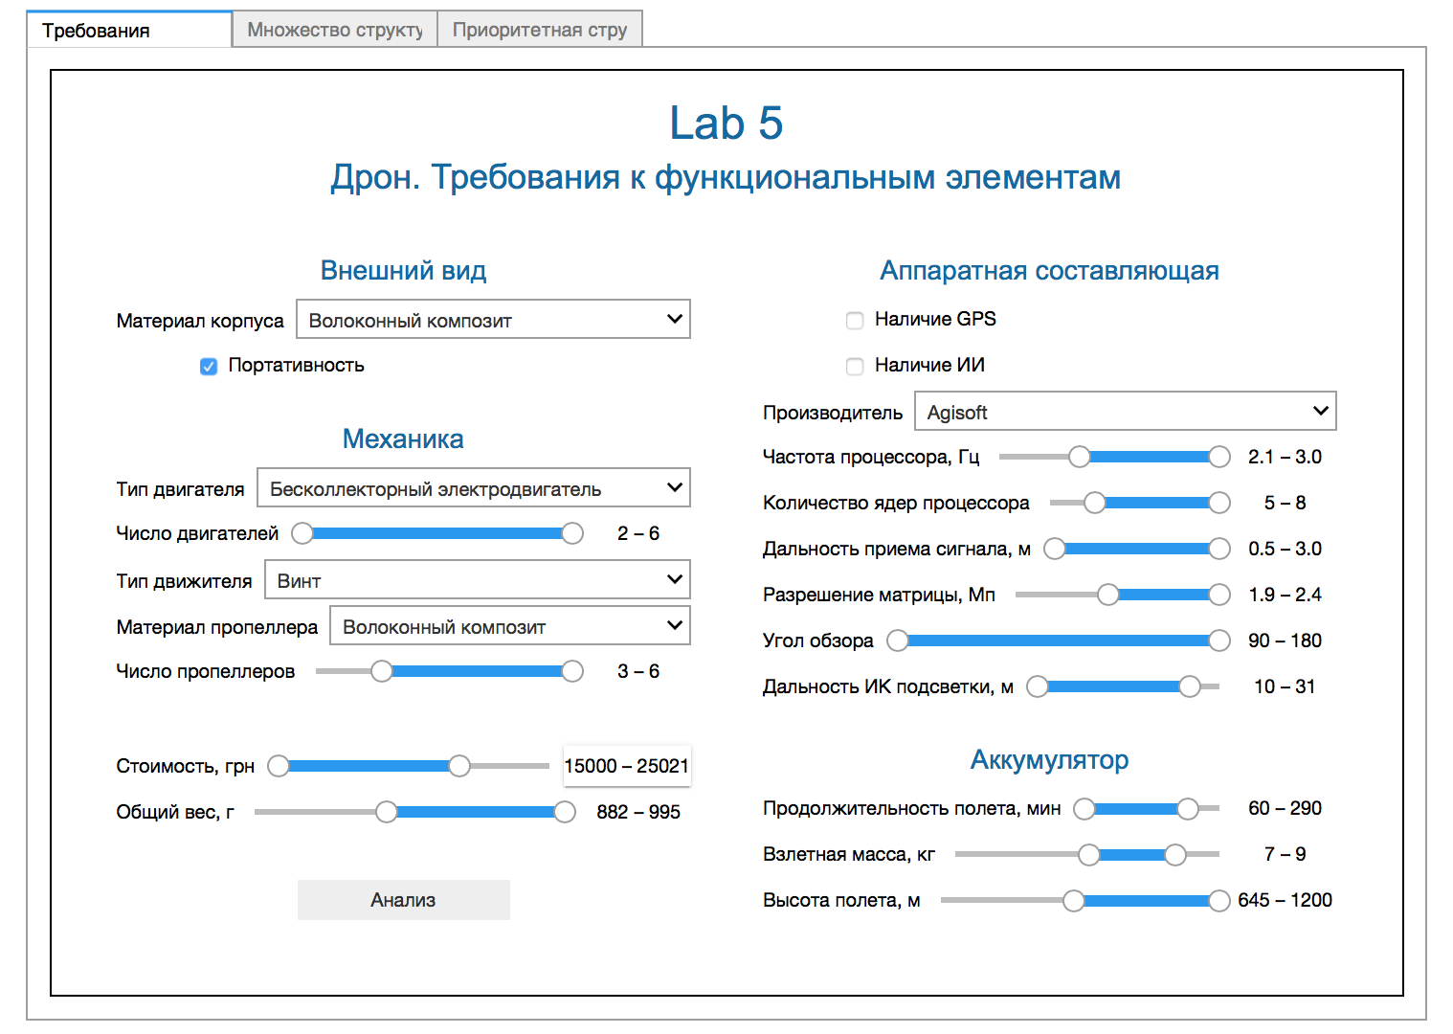
Пример
Допустим, имеем такие требования.
Также, пусть заказчику в приоритете общая стоимость конечного продукта.
Необходимо выбрать по одному ФЭ каждого типа на каждом иерархическом уровне.

Slide 15
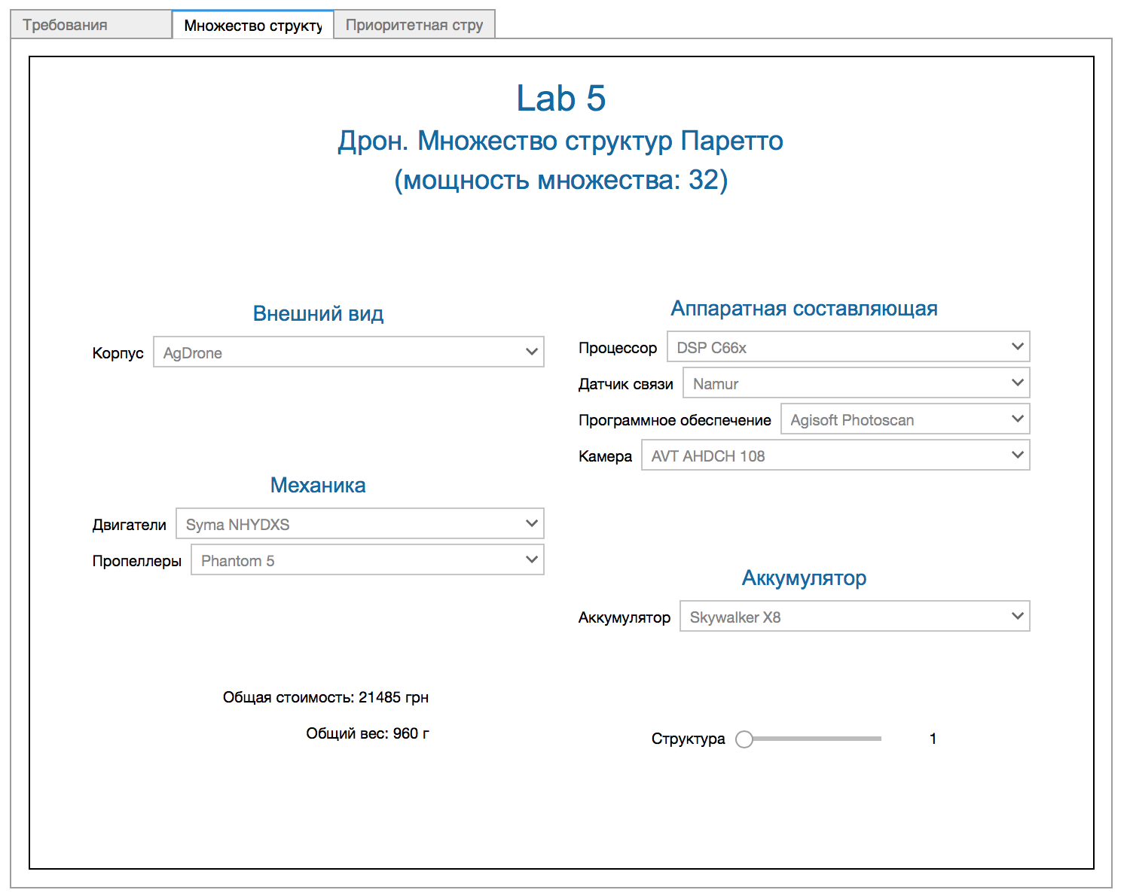
Пример
В таком случае имеем множество структур Паретто мощности 32. В данной вкладке имеем возможность просмотреть все структуры из множества.

Slide 16
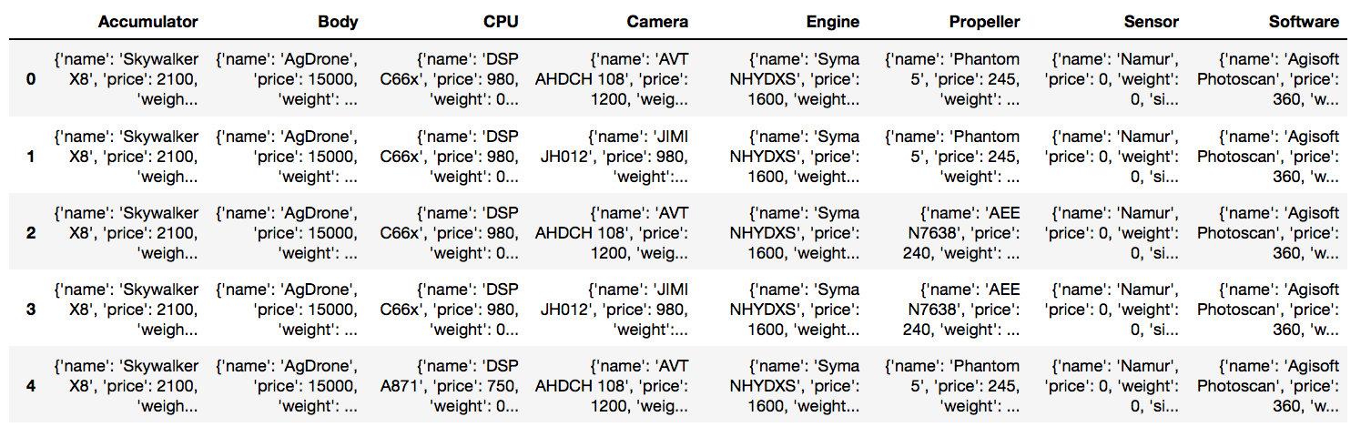
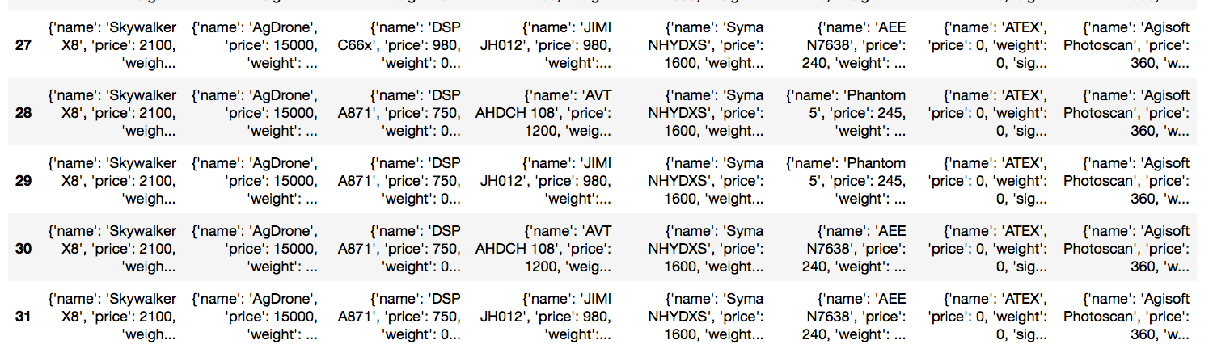
Пример
Также можно просмотреть все множество структур Паретто в одной таблице.
Вспомним, что всего имеет 8 типов функциональных элементов, каждый содержит по 4 альтернативы.
При использовании метода целенаправленного выбора ФЭ потребовалось 16 попыток. В то время как при полном переборе нужно было выполнить 4*4*4*4* 4*4*4*4 = 65536 попыток
…

Slide 17
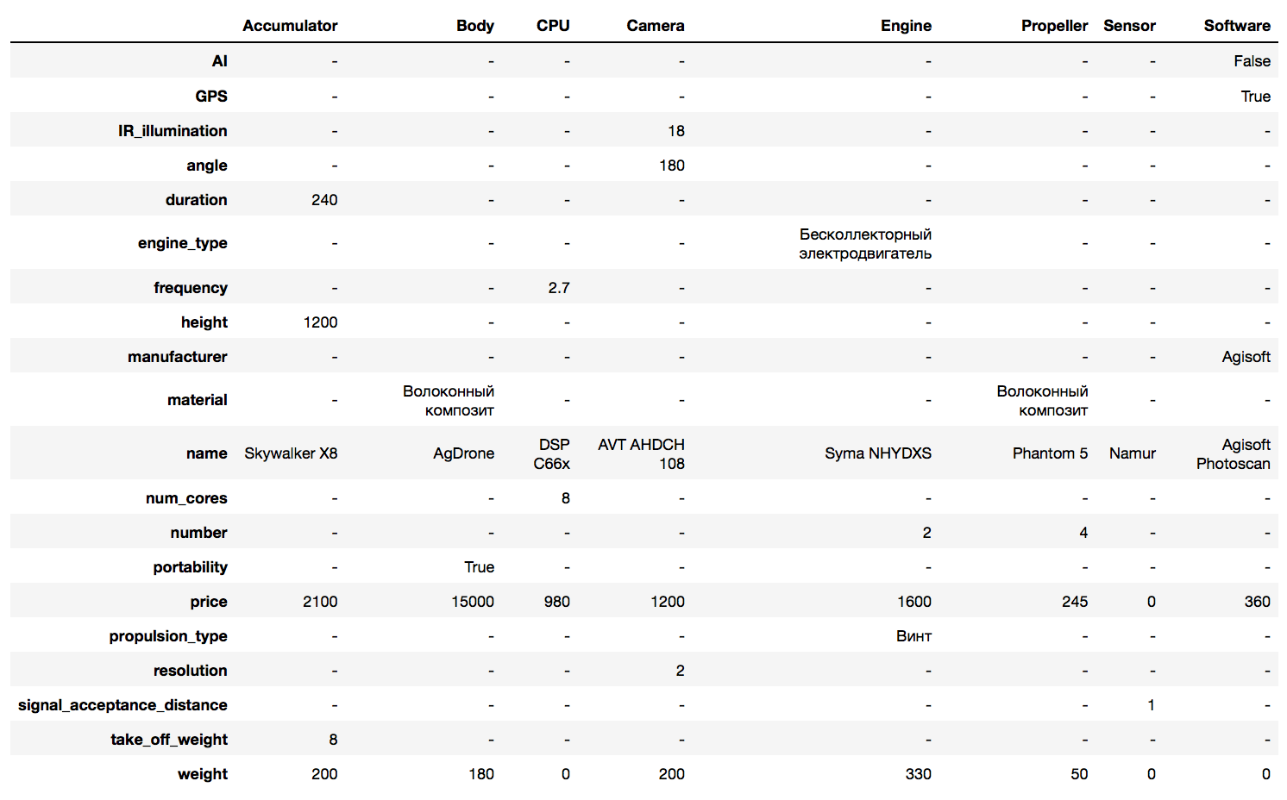
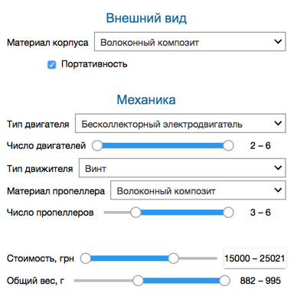
Пример
Первый элемент множества в табличном виде

Slide 18
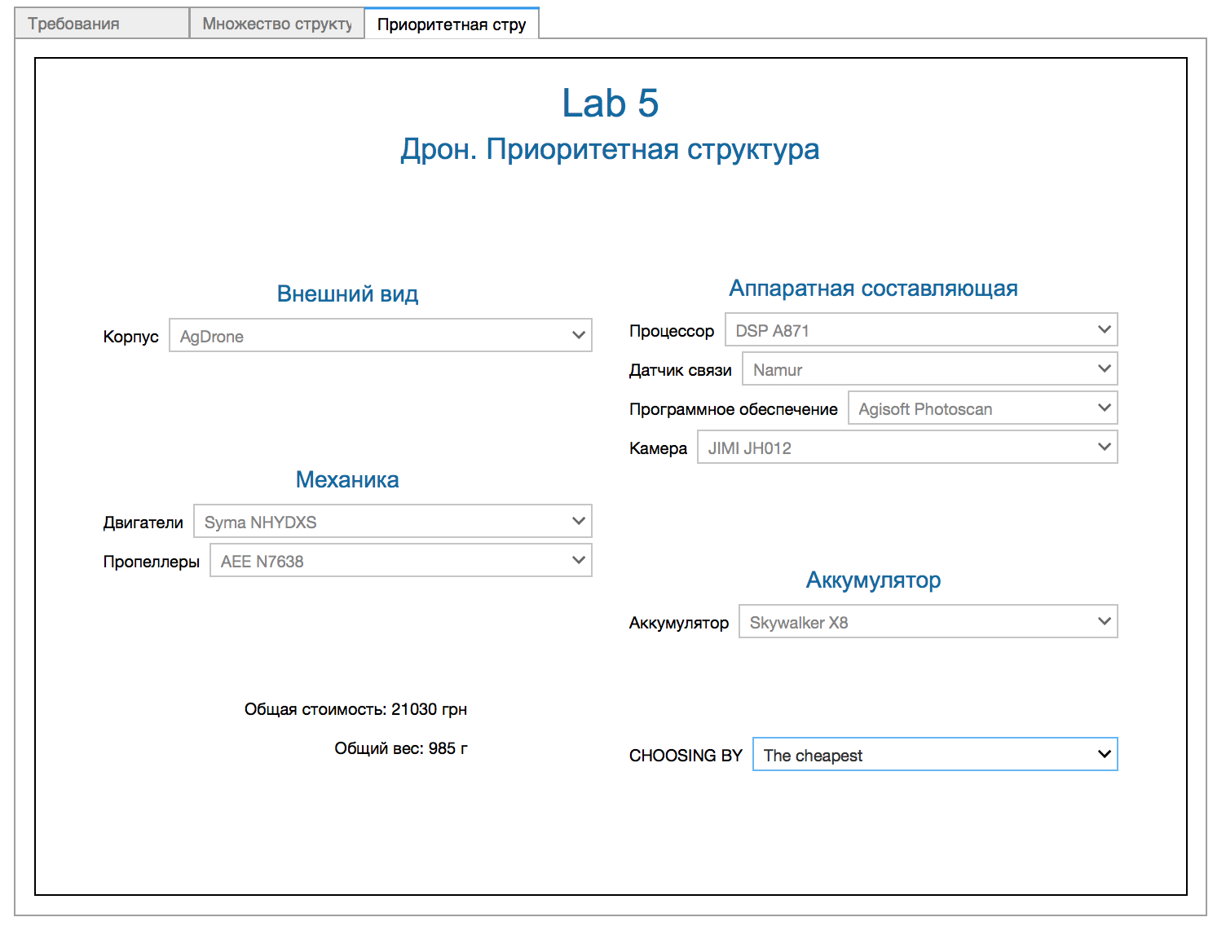
Пример
Как уже говорилось ранее, заказчику нужен наиболее дешевый вариант. Выбираем это требование из списка и получаем приоритетную структуру проектируемого объекта.

Slide 19
Идеи
Генетический алгоритм: приоритетность выбора рациональной структуры задается в начале и представляет собой фитнес-функцию (количественная характеристика, например, цена)

Slide 20
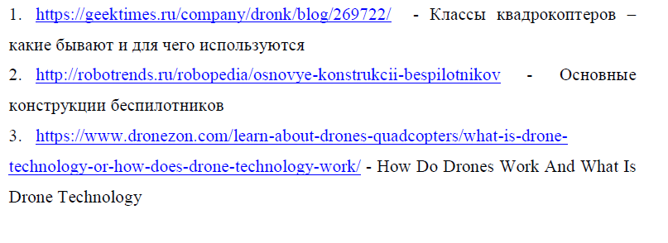
Литература

